Slide 1

Veeam Availability Suite v10 소개 자료
Veeam Software Korea
Sales.Korea@veeam.com, 2020.03

Slide 2
Veeam Availability Orchestrator (VMware Only)
Notes:
#MASTER DECK INFO: <Information about this slide>
#VERSION: 2019/07/31
#EDITS: <What’s changed>

Slide 3
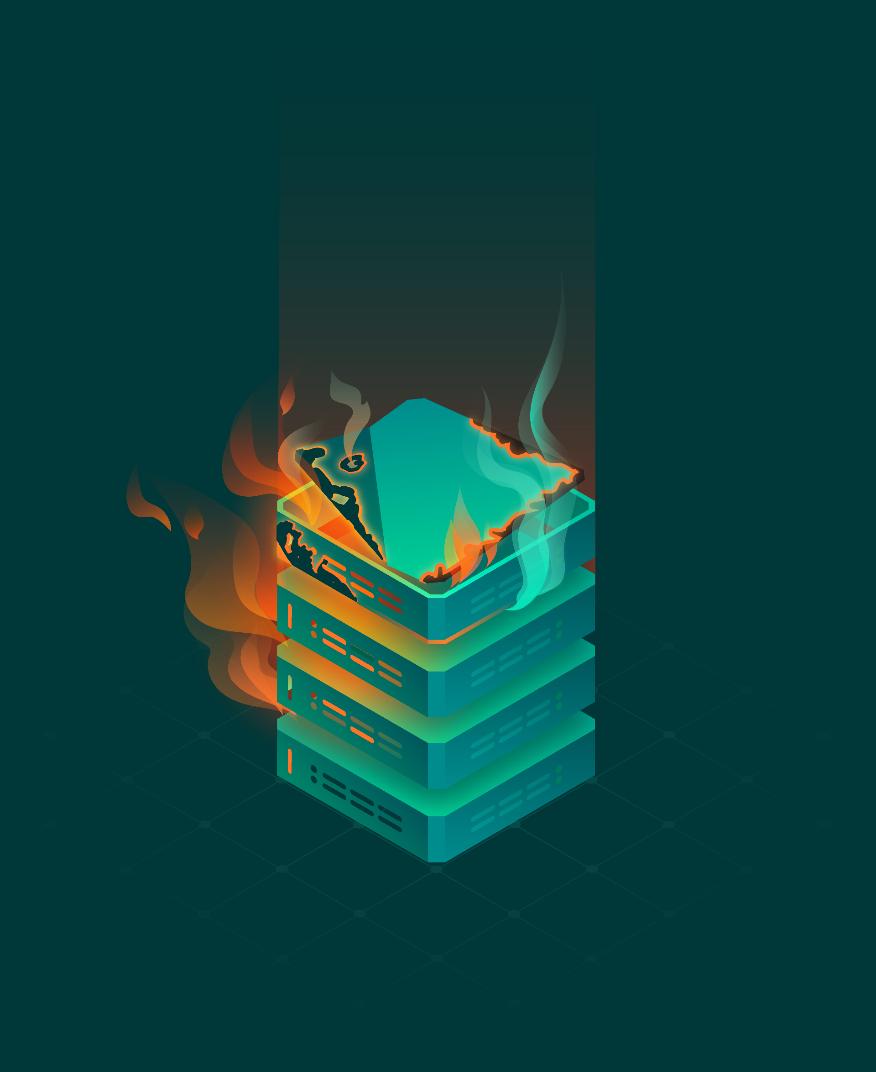


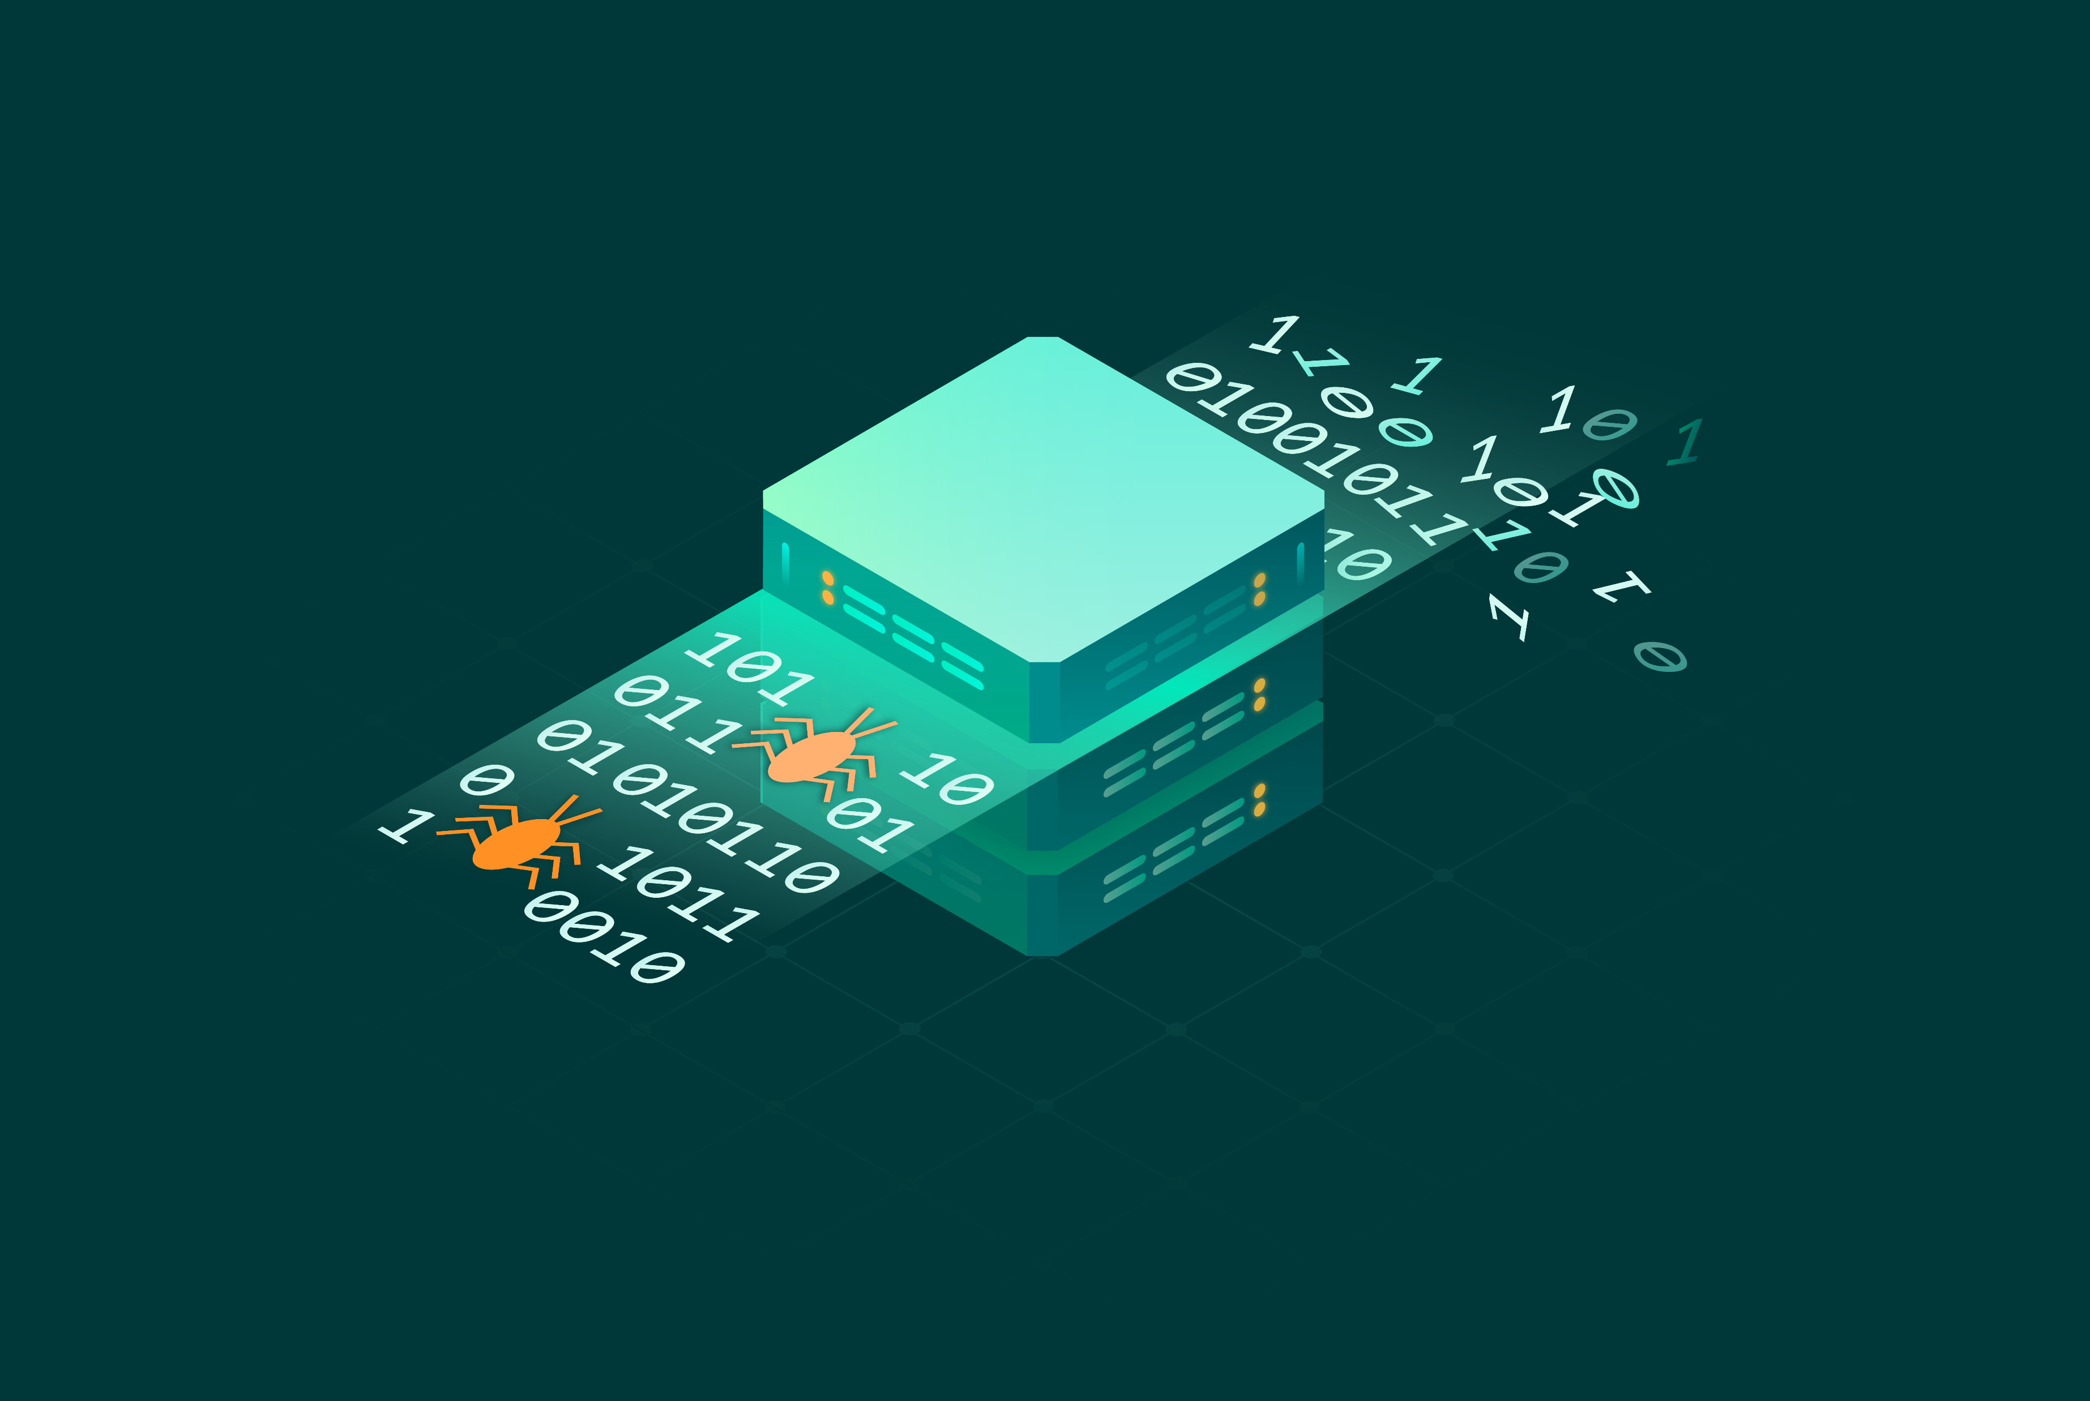
재난은 상시 발생 가능
지진
폭풍과 홍수
우발적인 화재
악의적인 내부 공격
Notes:
You are not always around when they happen
Since most are small, or a part of, it means we design failover plans so one app can be failed over. Or all of them but we have granular choice.

Slide 4
일반적인 복구 시간 및 과정
재해 상황 발생
기본 기능 복구
전체 기능 복구
서비스 중단
인지
제한적
기본 서비스
일반적인 사용
일반적인 사용
대응 시간
복구 시간 (RTO)
시간
최근 복제 또는 마지막 백업
복제 및 백업 재개
데이터 유실(RPO)
서비스 중단
Notes:
Note the reaction time area? Important to practice to minimize that window!

Slide 5




재해 복구는 비즈니스의 핵심
재난 발생시 비즈니스 유지하기 위해서는…
3
2
1
1
0
개의 다른 데이터 사본 생성
개의 다른 저장 장치
곳의 오프사이트 보관
벌은 오프라인에 보관
개의 오류를 위한 백업 데이터 복구 가능성 검증
복구 실패율을 최소화 및 제거

Slide 6
3-2-1-1-0 규칙, 재해복구 대비 가능?
3-2-1-1-0 규칙을 준수하기 위해 무엇을 하고 계십니까?
DR 수행을 위해 어떤 제품들을 가지고 계십니까?
정확히 복구가 얼마나 오래 걸리는지 말할 수 있습니까?
어느 곳에 복구를 해야 하는지 말할 수 있습니까?
복구 절차에 대해서 정확히 말할 수 있습니까?

Slide 7
재해 복구
비즈니스는 데이터에 의존
재해 복구는 비즈니스 프로세스에 의존
재해 발생 후 데이터 가용성이 복구의 핵심입니다
3-2-1-1-0 규칙 준수는 좋은 출발이지만 마무리는 아닙니다
그래서 무엇이 필요합니까?
재해복구 계획서

Slide 8
재해 복구 계획서
비즈니스 프로세스에 대한 정보
우선 순위에 대한 정보
시작 순서에 대한 정보
서비스 수준 계약 (SLA)에 대한 정보
RPO (복구 시점 목표)에 대한 정보
RTO (복구 시간 목표)에 대한 정보
복구 위치에 대한 정보
관련된 사람들에 대한 정보
인프라 세부 사항, 애플리케이션 세부 사항, 지원 계약 번호 등

Slide 9
무엇이 가장 중요?
작동하는 것으로 입증되었습니다!

Slide 10
재해 복구 준비
18%
재난 발생시 데이터 센터를 복구 할 준비가 된 기업은 18%
Forrester The State of Business Technology Resiliency, Q2 2017 Survey
Notes:
#MASTER DECK INFO: <Information about this slide>
#VERSION: 2019/07/31
#EDITS: <What’s changed>

Slide 11
문서화
14%
조직은 재해 복구 (DR) 계획 및 문서를 지속적으로 업데이트하고 있습니다.
Forrester/Disaster Recovery Journal November 2016 Global Disaster Recovery Preparedness Online Survey
Notes:
#MASTER DECK INFO: <Information about this slide>
#VERSION: 2019/07/31
#EDITS: <What’s changed>

Slide 12
테스트
19%
조직은 매년 1 회 이상 DR 계획에 대한 전체 테스트를 수행합니다.
Forrester The State of Business Technology Resiliency, Q2 2017 Survey
Notes:
#MASTER DECK INFO: <Information about this slide>
#VERSION: 2019/07/31
#EDITS: <What’s changed>

Slide 13
왜 재해복구 통합 서비스가 필요할까요?
IT 인프라를 문서화 했습니까?
IT 인프라를 복구 할 수 있는 지식이 있습니까?
동료들에게 IT 인프라를 복구 할 수 있는 지식이 있습니까?
재난이 발생했을 때 근처에 있습니까?
문서를 기반으로 복구 테스트를 했습니까?
언제 마지막으로 복구 테스트를 했습니까?
Notes:
You are not always around when they happen
Since most are small, or a part of, it means we design failover plans so one app can be failed over. Or all of them but we have granular choice.

Slide 14
대부분의 경우 수동으로 반응해야 합니다
Notes:
You are not always around when they happen
Since most are small, or a part of, it means we design failover plans so one app can be failed over. Or all of them but we have granular choice.

Slide 15
Veeam이 도와드립니다.

Slide 16


통합 서비스 자동화
Challenge
Solution
DR 및 마이그레이션 성공 개선
DR 및 마이그레이션 작업을 위한 지능적인 통합 서비스
응용 프로그램 개발 극대화
백업 데이터로 테스트 및 샌드 박스 환경 배포
서비스 연속성 유지
DR 및 마이그레이션 계획의 자동 테스트
플랫폼의 신뢰성 입증
문서화 된 결과로 SLA 달성 사례
무중단 운영 및 비즈니스 가속화
Notes:
Manual data management processes remain costly in many organizations. They are highly repetitive, error-prone, and take your experts away from driving innovation, to just keeping things running. As the leaders supporting the advancement of the business through modernization, you want systems which can take this load for you. Enabling IT to be less policy-based where systems are constrained, to more behavioral-based where you can support the innovation you need. Automating manual processes and driving greater business value by unlocking otherwise dormant protection data is key to a more agile business.
Today with “seasoned” DR solutions customers still face challenges including
DR and migration processes not living up to expectations
Compliance requirements are not implemented into the process and have to be manually audited
Service continuity can not be assured if disaster were to happen
And IT struggles to prove the reliability of their platforms to c-level executives with high confidence
Customers need a solution which can automate the process of DR and migration, provide clear and actionable reporting/auditing, perform automated testing and sand-box recovery to ensure everything will restore as expected and be able to report true “Service Level Achievements” exceeding expectations.

Slide 17

통합 서비스 자동화
Veeam Availability Orchestrator
반복 스케줄 또는 필요에 따라 규정 준수 및 DR 문서를 생성, 최적화 및 업데이트
언제든지 모든 어플리케이션, 데이터의 계획된 마이그레이션과 확장 가능한 재해복구 통합 서비스로 SLA 충족
계획된 마이그레이션, 패치 테스트 및 어플리케이션 업그레이드 등 모든 작업에 대한 검증된 보안 및 감사 추적 기능
자동화된 테스트를 통해 운영 효율성 확보
어플리케이션 제공 및 배포
RTO/RPO 목표 달성을 위해 테스트를 통한 SLAs 충족
Veeam Datalabs
비즈니스 가속화를 위한 백업 및 복제 데이터 활용
더 빠른 어플리케이션 배포
DevOps 및 DevTest 환경 구현
안정적이고 사용하기 쉬운 BCDR 통합 서비스
Notes:
Veeam’s unique approach to automation assists organizations of all sizes with their data management tasks. Providing intelligent testing and orchestration for BCDR and migration operations, coupled with integrated DevOps capabilities, assist deployment and availability of applications across any platform.
Orchestration can help you ensure continuity and resilience at any scale with the extensible automation of BCDR and planned migrations of any app or data, at any time. Gain further operation efficiency via automated testing and verification of both BCDR and migration plans once completed. Achieve data protection SLA’s via dynamic testing after every backup against RTO and RPO targets and if any errors are found, proactively remediate them. Using the intuitive orchestration engine that Veeam provides, take your data protection platform to new levels by integration with application deployment processes. Using the intelligent restore engine, you can now enable rich dev and test environments in on-demand virtual labs as part of their CI/CD process. Consolidation of these systems create efficiencies and reduce risk.

Slide 18



동적 문서화
다양한 동적 변수들을 포함하고 완벽한 사용자 정의 및 템플릿 기반
환경 변화에 따른 DR 계획서를 손쉽게 작성하고 업데이트 할 수 있는 자동화된 문서 작업을 통해 규정 준수 요구 사항을 충족합니다.
법률 및 규정 준수 요구 사항 충족
최신 데이터로 자동 유지 관리

Slide 19
동적 문서화
1
3
정의 보고서
가상 환경이 변경될 때마다 DR 계획 구성 및 해당 구성 요소를 문서화하고 매일 자동으로 업데이트 및 제공
실행 보고서
페일오버 또는 페일백 완료 시 생성되며, 개선 할 수 있는 DR 계획 영역을 평가, 문제 해결 및 식별하는 데 이상적
2
4
준비 점검 보고서
VM 복제본을 시작할 필요없이 계획 구성을 DR 환경의 상태와 비교하여 DR 계획의 준비 상태를 확인하고 문서화
테스트 실행 보고서
페일오버 완료 시 생성되며, 개선 할 수 있는 DR 계획 영역을 평가, 문제 해결 및 식별하는 데 이상적
Notes:
#MASTER DECK INFO: <Information about this slide>
#VERSION: 2019/07/31
#EDITS: <What’s changed>

Slide 20


자동화된 테스트
필요 시 또는 스케줄 기반으로 손쉽게 테스트 수행
실시간 리포팅 및 대시 보드에 접근
운영 시스템에 영향을 주지 않으면서 장시간 소요 및 다수 인력이 필요한 수동 테스트 과정을 제거합니다. 자동화된 DR 계획 테스트 및 준비 검사를 통해 비용을 절감하면서도 복구 가능성을 손쉽게 입증합니다.
운영 환경에 영향을 전혀 주지 않으면 서 계획 준비를 정기적으로 테스트

Slide 21


안정적인 복구
VM, 서비스 및 어플리케이션 검증
다른 비즈니스 연속성 도구와 통합 및 원격 제어
계획된 마이그레이션, 재해 방지 및 재해 복구를 위한 다중 사이트 DR 계획의 페일오버 및 페일백을 통해 IT 서비스 연속성을 보장하고 서비스 중단을 최소화합니다.
역할 기반 접근 제어를 통한 접근 규제

Slide 22


어플리케이션 검증
사전 정의
Microsoft Exchange, SQL Server, SharePoint and Internet Information Services에 대한 사전 정의를 통해 즉시 검증
사용자 지정
VMware vSphere VM에서 실행중인 환경의 다른 어플리케이션을 검증하기 위한 사용자 지정 스크립트 가져 오기
Notes:
#MASTER DECK INFO: <Information about this slide>
#VERSION: 2019/07/31
#EDITS: <What’s changed>

Slide 23







재해가 발생할 때만 사용하는 것은 아닙니다
계획된 마이그레이션
패치 테스트
어플리케이션 업그레이드 테스트
보안 감사 테스트
DevOps
분석
Notes:
#MASTER DECK INFO: <Information about this slide>
#VERSION: 2019/07/31
#EDITS: <What’s changed>

Slide 24
VAO – 작동 방법

Slide 25






VAO 구조
DR Site
Veeam 백업 파일
Veeam Availability Orchestrator 서버
Replica VMs
Veeam Backup & Replication
HQ (주센터)
ROBO (원격지)
원본 VMs
원본 VMs
Notes:
Replication is configured and managed on the DR side – it pulls the production VMs to DR.

Slide 26


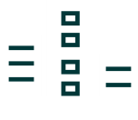

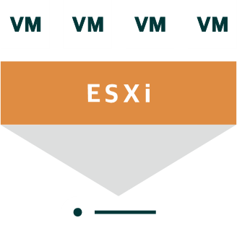




VAO 구조 - 상세
운영 환경
DR
VAO – VBR 통신 (HTTPS)
Veeam
Backup & Replication
서버
VAO 서버
vCenter
vCenter
Veeam
Backup & Replication
서버
SQL 서버
SQL 서버
AD
DNS
Replica
Replica
Veeam Backup Repository
원본 ESXi 호스트
Replica ESXi 호스트
Backup Proxy
WAN
Backup Proxy
Transport Service
Transport Service
Transport Service
Notes:
Replication is configured and managed on the DR side – it pulls the production VMs to DR.

Slide 27
VBR vs. VAO
VBR 페일오버 계획
VBR에 대한 관리자 액세스 권한 필요
VM 당 계획을 수동으로 업데이트
페일오버 전에 계획된 테스트가 없음
페일오버 중 VM 검증 작업이 없음
DR 설명서가 없음
Notes:
Testing is available in B&R as SureBackup / SureReplica jobs + Application Groups, but these are not sync’d with Failover Plans.
Also Failover Plans do not leverage the SureReplica verification (app testing, heartbeat etc) that VAO will use when performing actual failover.
And Plans in B&R today do not feature full documentation – of the plan itself, of the VMs by application, by owner or business unit, of the criticality (or not) for the app/service or the business.

Slide 28
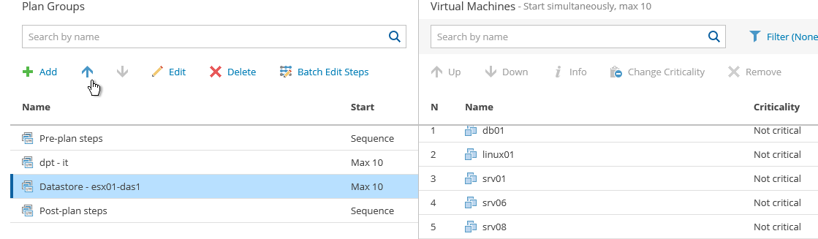
VBR vs. VAO
VAO는 제공합니다…
VBR 환경에 대한 위임된 접근
태그를 사용한 자동 계획 업데이트
페일오버 전 자동 테스트
테스트 / 페일오버 중 자동 검증
자동화 된 DR 문서
Notes:
Testing is available in B&R as SureBackup / SureReplica jobs + Application Groups, but these are not sync’d with Failover Plans.
Also Failover Plans do not leverage the SureReplica verification (app testing, heartbeat etc) that VAO will use when performing actual failover.
And Plans in B&R today do not feature full documentation – of the plan itself, of the VMs by application, by owner or business unit, of the criticality (or not) for the app/service or the business.

Slide 29
VAO 요약
범위 기반 모델
RBAC를 기반으로 범위 생성 및 할당
사이트 역할
사이트 관리자
페일오버 계획 작성자
세분화된 위임
VM 그룹
가상 랩
다른 계획 구성 요소
VBR(백업 서버) 서버에 대한 위임된 접근

Slide 30
VAO 요약
Veeam ONE 비즈니스 뷰 기반
VM 그룹들은 계획서의 블록으로 작성
다음을 통해 동적 그룹 업데이트
vSphere 태그
비즈니스 뷰 규칙
동적 가상 머신 그룹

Slide 31

VAO 요약
Veeam DataLabs 기반
Veeam SureBackup 및 SureReplica 기술
사이트 당 Lab 위임
맞춤형 환경 구축
스케줄링 엔진
세분화 된 테스트 및 검증
통합 서비스 계획 준비를 위한 대시 보드
자동화된
테스트

Slide 32

VAO 요약
DR 템플릿
다양한 동적 변수를 포함하며, MS Word로 완벽하게 사용자 정의 가능!
사이트 당 여러 템플릿
DR 정의 문서
템플릿 + 계획 정의서로 작성
계획 변경에 따라 자동 업데이트
모든 이해 관계자에게 이메일로 전송
상세한 변경 로그
동적인
문서화

Slide 33

복구 계획서
VMware vSphere VM의 자동 복구 및 통합 서비스
IVMR, 새로운 복구 위치, Re-IP에 대한 지원을 포함

Slide 34
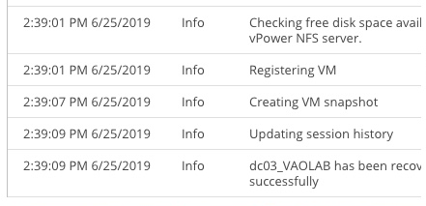
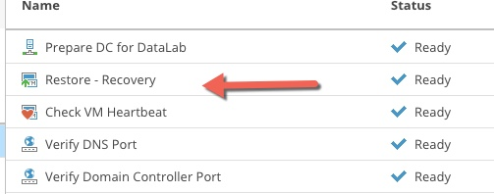
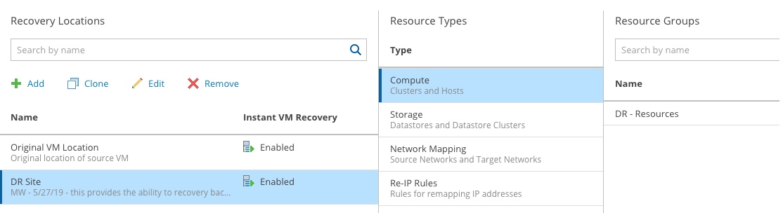
복구 계획서
Notes:
Top right is from the UI in the plan during operation.
Top left is VM steps in the UI during operation.
Bottom is in the administration area, recovery location. You can create and manage them in this location.

Slide 35
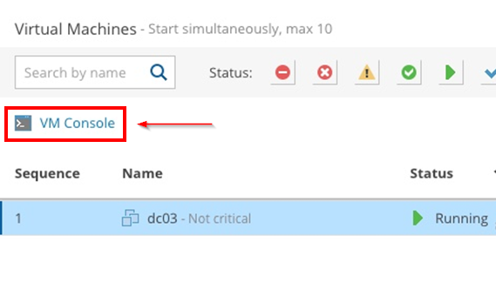
VM 콘솔
VAO UI에서 직접 VM 콘솔을 시작하여 추가 테스트, 문제 해결 및 검증을 위한 향상된 UX 제공
Notes:
The button will launch the HTML5 version of the VM Console

Slide 36
Things to understand

Slide 37


Things to understand
Any DR tool is a small part of a business continuity solution – processes and knowledge are big parts of it
Don’t protect virtual machines – protect applications!
A failover must be committed – once it is done, there’s no more chance to undo
Embedded Veeam ONE™ is not a typical Veeam ONE server – i.e. does not do capacity management and used for categorization only
Notes:
Yes, you can undo before you commit.

Slide 38
Things to understand
When DataLabs are in use, there will be a MAC address conflict in vCenter. This is technically not an issue and will be cleaned up when the lab is closed. However, it will be an issue for a client that has alerts configured for this issue (solution in Links)
If there is more than one host in the recovery site a vDS (vSphere Distributed Switch) is needed to support the Virtual Labs
Notes:
Veeam customers that replicate will already know of this issue and there is a link in the links section to deal with this very nicely.

Slide 39
Things to understand
VAO licensing is per protected virtual machine. Licenses are applied to VMs protected as they are protected. You cannot apply a license to a specific machine.
1 month to expiry, or once exceed the license count, you will get notified in the UI at login. Unprotect VMs to increase your available licenses. May take a few minutes to show as available.
Notes:
VAO licensing is FIFO so first in gets licensed. Once a VM is unprotected a license is freed but it can take a few minutes for that to show. There is a 10% grace for the number of protected VMs for a limited time.

Slide 40
Things to understand
While VAO can only protect virtual machines, it can trigger – through scripts – other recovery processes in other computer systems – for example: HPUX, AIX, Infoblox IPAM, F5 load balancers.
The script execution can be used to trigger VMware NSX operations.
Notes:
We do not have API connection with VMware NSX but that is not necessary. Our script execution can start or stop or manipulate NSX via PowerNSX.

Slide 41
Things to understand
What does Audit trail mean in the context of VAO? Every state change (failover, test failover, undo, reset, etc.) of a plan has a report generated with full details. Plan definition reports have a detailed change log.
Can I turn off the VBR embedded with VAO? Embedded VBR is not need to be used. VAO can leverage exiting B&R. If your VBR is unavailable, it will take over and recover virtual machines.

Slide 42
Things to understand
VAO and the VBR servers it communicate with need to be in the same trusted domain structure.
Application Catalogs can also provide all the info necessary to package applications properly.
Notes:
Agents can be pushed to VBR servers in the same domain as the VAO server, or in any domain that is trusted with the one that the VAO server is in.

Slide 43
Requirements
Veeam Backup & Replication 9.5 Update 4
Enterprise Plus licensing
Veeam-replicated virtual machines
Veeam-backed up virtual machines
vSphere Distributed Switch¹
¹ Required if multiple hosts at the recovery site
Notes:
If it is a very small customer, and they have only one host on the recovery site, they do not need a Distributed Switch. But, if they have multiple hosts on the recovery site they do.

Slide 44



Architecture
Veeam Availability Orchestrator works by presenting a web based interface that allows you to design and document failover plans
It integrates with other Veeam components like Veeam Backup & Replication and Veeam ONE – embedded or distributed
Don’t assume that because something works in Veeam Backup & Replication, it will or won’t in Veeam Availability Orchestrator
Notes:
You can do re-IP in a VAO virtual lab but not in VBR.

Slide 45
Componentry
Fully-functional embedded model with one VM*
VAO Service
B&R Server (embedded)
ONE Server (embedded)
VAO UI
SQL DB
*Advised for Test and POC scenarios only
Notes:
VAO service, [fully functional] B&R, [fully functional] ONE, and VAO UI, and SQL to hold all Dbs.
Note – this is all that is needed for a POC of VAS + VAO – it can be done with a single server.

Slide 46
Componentry
Distributed model with multiple VMs
VAO Service
B&R Server
B&R Server
B&R Server
ONE Server
VAO UI
SQL DB
Notes:
VAO service, [fully functional] B&R, [not fully functional] ONE, and VAO UI, and SQL to hold all Dbs. SQL may be remote - this allows VAO to scale, and have more available database. When you configure an external B&R server it pushes a service to the B&R server and starts it. No remote ONE is supported and the one that is embedded is not a full ONE server.

Slide 47
Site design Active Passive
ROBO 1
(production)
CORP Site
(production)
ROBO 2
(production)
Only one DR site – VM replicas here with plans built and run here
Backups can be in DR or PRD
Can be multiple production sites with a VAO server at each
VAO
DR Site
Notes:
Standard scenario is a VAO in DR Site.
Or one VAO in DR and one in PROD (that would make it Active Active).
In all cases, there is only one “DR Site” VAO, connected to the VI where replicas reside, and all Plans are designed, stored and executed there.
Deployment model depends on customer needs for security delegation, ease of management, network traffic etc etc

Slide 48
Site design Active Active
Site 1
Production Site
DR Site
Each site has VAO that defines a site
Two DR sites – with two UI’s not one!
Popular scenario as less to failover in a crisis
The two VAO deployments are completely separate.
VAO
DR site
VAO
DR site
Site 2
Production Site
DR Site
Notes:
In this scenario there is a VAO in each Site. In all cases, there is only one “DR Site” VAO, connected to the VI where replicas reside, and all Plans are designed, stored and executed there – this means if there are two VAO instances as we see above, there is two management interfaces. There is no single plan of glass but rather two here. Each VAO infrastructure should not step on each other – which should be easy to avoid.
Deployment model depends on customer needs for security delegation, ease of management, network traffic etc etc. Important to make sure that in this Active / Active environment that VAO and Veeam are completely separate.

Slide 49
Recommendations
Start by protecting one small application, get it 100%, then continue. This will help learning and ensure success!
Success means testing that failovers work, 100% of the time. With humans confirming!

Slide 50
Miscellaneous
Scripts can execute on VAO connected Backup Server console, or inside the VM
Environments which have existing manual DR may have scripts which can be reused
Notes:
Existing scripts that customers have – especially if they work – can be a big help in VAO related DR work. Maybe even directly imported.

Slide 51
Where does VAO not fit?
If storage based replication is used rather than Veeam backup or replication jobs, VAO will not work since it cannot see virtual machines
Use Veeam to replicate virtual machines or do backups
Notes:
If the customer is only doing storage replication, that will also mean VAO cannot be used.
Also note that VAO only fits in VMware environments (No Hyper-V, no AHV)

Slide 52
Common Objections
Virtual Labs are hard, but you only do it once!
I don’t need it
Have you tried to figure out which VM to start when?
How do you test safely?
How do you test to determine how to have the shortest outage?
My company is too big
Start with protecting one application, and slowly grow

Slide 53
Links
Preparing for Disaster Recovery Blog
Setting up access to Virtual Labs
Setting up SureBackup Jobs
Fix Veeam-related MAC Conflict Errors
Notes:
Preparing for Disaster Recovery Blog - https://www.veeam.com/wp-disaster-recovery-strategies.html
Setting up access to Virtual Labs - http://www.koolaid.info/setting-external-access-veeam-surebackup-virtual-lab/
Setting up SureBackup Jobs - https://notesfrommwhite.net/2016/08/04/veeam-virtual-labs-can-verify-your-backups/
Fix Veeam-related MAC Conflict Errors - https://www.virtualtothecore.com/en/disable-vm-mac-conflict-vsphere-veeam-replicated-vm/

Slide 54
Links
In-guest scripts – advanced
In-guest scripts – intro
My VAO technical articles
Notes:
In-guest scripts – advanced - https://notesfrommwhite.net/2017/12/04/in-guest-scripting-with-variables-in-vao/
In-guest scripts – intro - https://notesfrommwhite.net/2017/11/23/in-guest-scripting-in-vao/
<dead link removed> Proof of Concept Guide - https://team.veeam.com/apps/ecm/_layouts/15/WopiFrame.aspx?sourcedoc=/apps/ecm/TechLib/VAO%20preinstallation%20checklist.docx&action=default
My VAO technical articles - https://notesfrommwhite.net/tag/vao_tech/
Might also be helpful: (internal only) https://team.veeam.com/go/systemsengineers-na/_layouts/15/WopiFrame.aspx?sourcedoc={C66A14E6-F939-4828-B74D-7BE8B369427D}&file=VAO%20-%20SE%20Guide.docx&action=default&DefaultItemOpen=1

Slide 55
Summary
1
Veeam Availability Orchestrator는 복제 또는 백업된 가상 머신의 복구를 조정하여 애플리케이션을 복구합니다.
4
전체 감사 추적으로 자동 또는 수동 테스트를 정기적으로 완료 할 수 있습니다.
2
Veeam Availability Orchestrator로 통합 서비스 계획을 문서화하고 테스트 할 수 있습니다.
5
구성 변경 시 자동으로 보고서를 작성합니다.
임원 및 이해 관계자 서명을 위해 준비된 DR 계획서을 자동으로 작성, 문서화 및 테스트하여 업계 규정 및 감사 준수를 입증합니다.
3

Slide 56
감사합니다.

